Slide 1
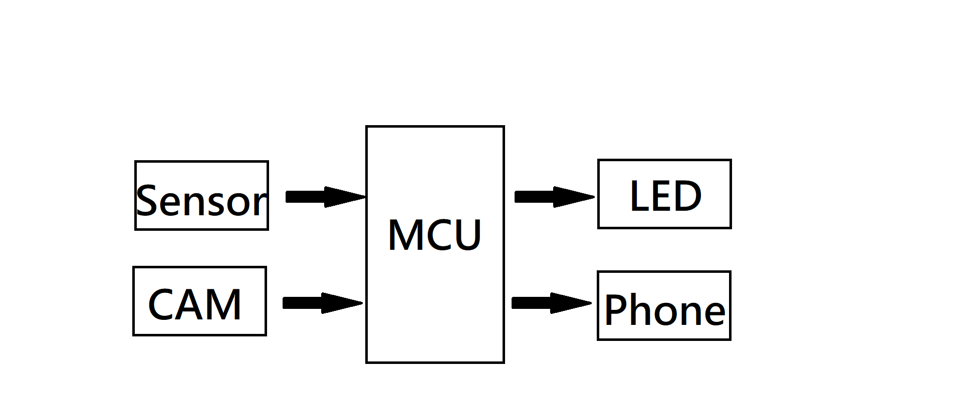
Motorcycle Blind Spot Detection
Part1: Hardware

Slide 2
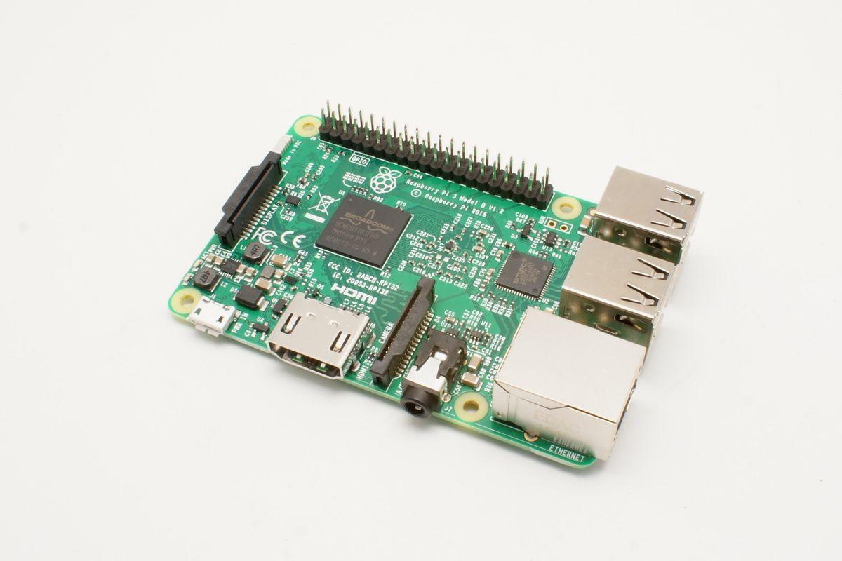
Motorcycle Blind Spot Detection
1. Microcontroller(MCU)
Raspberry Pi 3 Model B
廠商: Raspberry Pi in Taiwan
規格:
SoC： Broadcom BCM2837
CPU： 1.2 GHz 64-bit quad-core ARM Cortex-A53
GPU： Dual Core VideoCore IV® Multimedia Co-Processor; Open GLES 2.0;
hardware-accelerated OpenVG; 1080p60 H.264 high-profie decode
記憶體： 1GB LPDDR2（和 GPU 共享）
視訊輸出： Composite RCA; HDMI
音訊輸出： 3.5 mm jack; HDMI(1.3 & 1.4)
儲存： microSD
USB： USB 2.0 x 4
Ethernet： 10/100 RJ45
Wireless： 802.11n
Bluetooth： Bluetooth 4.1; Bluetooth Low Energy(BLE)
GPIO： 40-pin 2.54 mm (100 mil) expansion header: 2×20 strip
工作電流： 800 mA
尺寸： 85mm x 56mm x 17mm
重量： 42g
DATASHEET
https://static.raspberrypi.org/files/product-briefs/Raspberry-Pi-Model-Bplus-Product-Brief.pdf

Slide 3
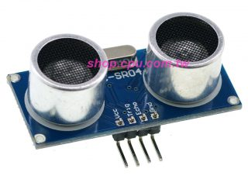
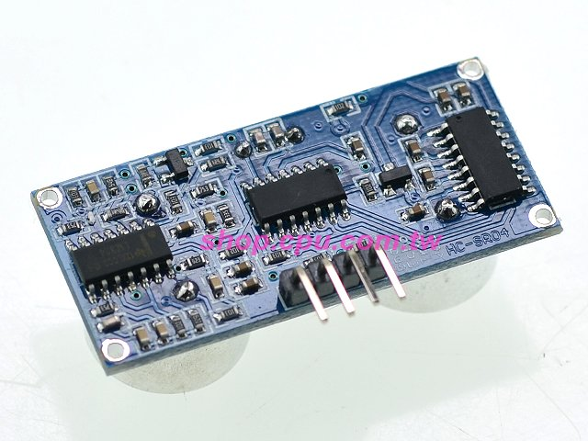
Motorcycle Blind Spot Detection
2.sensor
HC-SR04
廠商:廣華電子
規格:
◎ 本模組性能穩定，測度距離精確。能和國外的SRF05、SRF02等超聲波測距
模組相媲美，模塊高精度，盲區（2cm）超近 ◎ 電源：DC5V/2mA ◎ 輸出電位( 1/ 0)：5V/ 0V ◎ 精度：3mm ◎ 距離範圍：2 ~ 450cm ◎ 有效的角度：<15℃ ◎ 觸發輸入信號：10uS TTL pulse ◎ ECHO輸出信號： Input TTL lever signal and the range in proportion ◎ 接線方式：VCC、trig（控制端）、 echo（接收端）、 GND ◎ 尺寸：45(L) x 20(W) x 15(H)mm
DATASHEET
https://www.mouser.com/ds/2/813/HCSR04-1022824.pdf

Slide 4
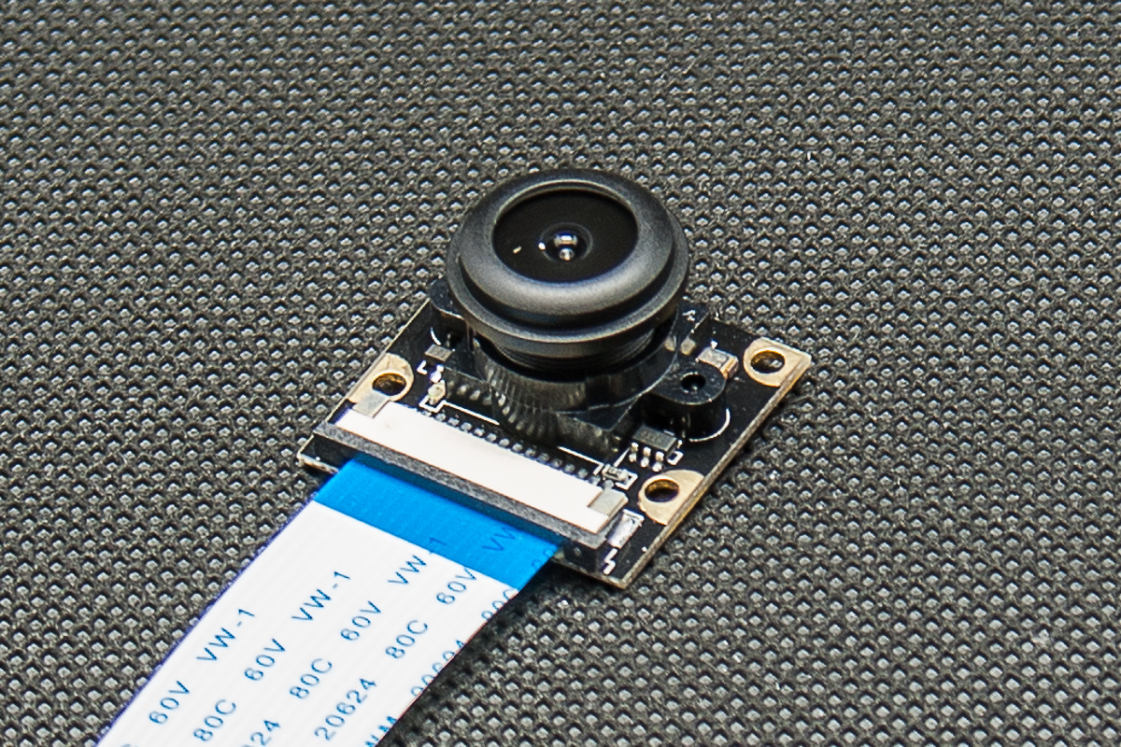
Motorcycle Blind Spot Detection
3. NoIR Camera
廠商:Raspberry Pi in Taiwan
規格:
Resolution: 500 萬像素
感光元件: OmniVision OV5647
CMOS 尺寸： 1/4英吋
光圈(F)： 1.8
焦距(Focal Length)： 可調
視角(Diagonal)： 130度 (一般約72度)
靜態圖片解析度： 2592 x 1944
尺寸： 25mm x 24mm
其他： 支援 1080p30、720p60、及 640x480p60/90 錄影
DATASHEET
http://www.farnell.com/datasheets/2056180.pdf

Slide 5
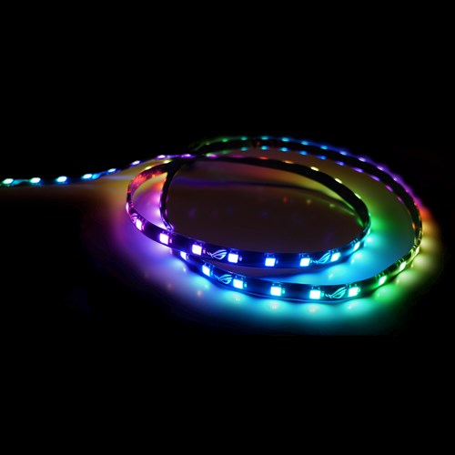
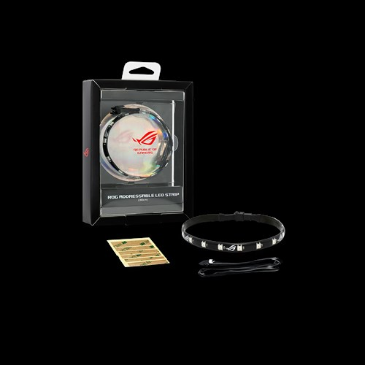
Motorcycle Blind Spot Detection
4. ROG ADDRESSABLE LED STRIP
廠商:華碩(ROG Addressable LED Strip-30cm)
規格:
LED Type: RGB 5050 LED
Dimentions: 30cm x 1cm x 0.2cm
LED Quantity: 15 pcs
Voltage: 5V
耗電量: 4.5W
Beam angle: 120°
Operating Temperature: -30°C ~ 90°C
PCBA color: Black

